Slide 1
E-book 통합 관리 시스템
4조_발리의 서재
정수민, 남윤종, 박세연, 손혜진, 신동후

Slide 2
목차
프로젝트 개요
목표 시스템
개발사항
시연
기대효과 및 개선방향

Slide 3

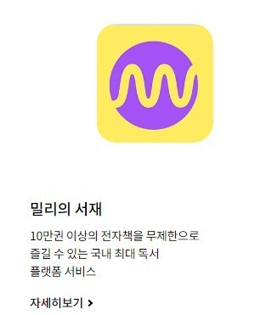
프로젝트 개요 - 프로젝트 목표
E-book 통합 관리 시스템
각각 다른 사이트에서 다양한 형태로 E-book 서비스 제공
여러 사이트에서 각자 E-book을 서비스하는 현 상황으로 인해
E-book 구매 또는 대여 시 가격 비교와 책 서비스 여부 등을 비교하는데 긴 시간 소요
E-book 통합 관리 시스템 개발

Slide 4
프로젝트 개요 - 업무 분장
E-book 통합 관리 시스템
이름 | 역할
남윤종 | Yes24 크롤링, 지도시각화, 추천시스템 구현
박세연 | 네이버 E-book 크롤링, 메인 및 요즘 뜨는 도서 구현, Django 세팅
손혜진 | 밀리의 서재 크롤링, 사이트별 도서 순위 구현
신동후 | 리디북스 크롤링, 도서 기능 구현, 웹 디자인
정수민 | 교보 eBook 크롤링, 회원 기능 및 도서 기능 구현, 추천시스템 서빙

Slide 5
2. 목표 시스템
E-book 통합 관리 시스템
E-book 통합 관리 기능
추천 기능
회원 기능
도서 상세 정보 제공
사이트 별 도서 가격 비교
신간 도서 업데이트
서울시 종이도서관 위치 알리미
각 사이트 별 인기 도서 순위 확인
요즘 뜨는 도서 추천
고객 맞춤 도서 추천 서비스 제공
마이페이지 기능 :
회원가입 / 회원탈퇴 / 정보 수정
로그인 / 로그아웃
검색 기능
도서 검색 기능
읽은 책 / 읽고 싶은 책 등록

Slide 6

3. 개발 사항
E-book 통합 관리 시스템
사용 데이터 셋
각 Ebook 서비스 사이트에서 도서와 관련된 내용을 크롤링
중복값과 결측치 전처리 및 통합
MySQL에 적재

Slide 7
3. 개발 사항
E-book 통합 관리 시스템
ISBN, 책 제목, 작가, 가격, 별점, 카테고리,
태그, 함께 산 책, 이미지 주소
ISBN, 책 제목, 작가, 가격, 별점, 카테고리, 등급, 이미지 주소

Slide 8
3. 개발 사항
E-book 통합 관리 시스템
ISBN, 책 제목, 작가, 카테고리, 이미지 주소
ISBN, 책 제목, 작가, 가격, 별점, 카테고리,
이미지 주소
ISBN, 책 제목, 작가, 가격, 별점, 카테고리,
함께 구매한 책, 이미지 주소

Slide 9
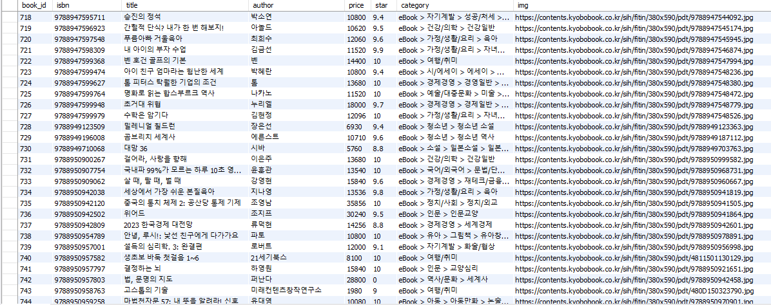
3. 개발 사항
E-book 통합 관리 시스템
약 11만 4천 여 권의 도서 정보 DB에 저장

Slide 10
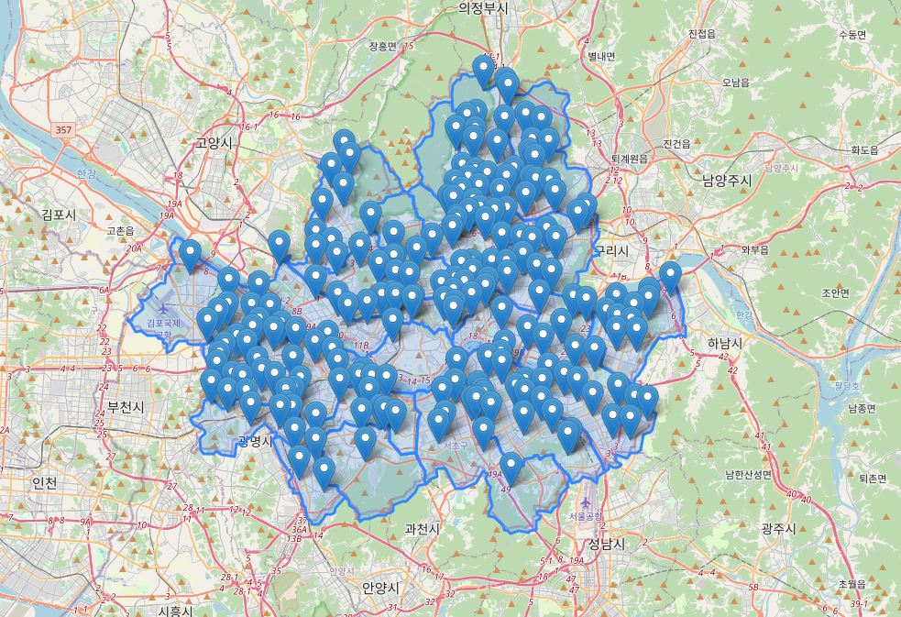
3. 개발 사항
E-book 통합 관리 시스템
서울시 대표 & 국립 & 공공 도서관 csv 데이터
데이터 출처 : https://lib.seoul.go.kr/slibsrch/main

Slide 11
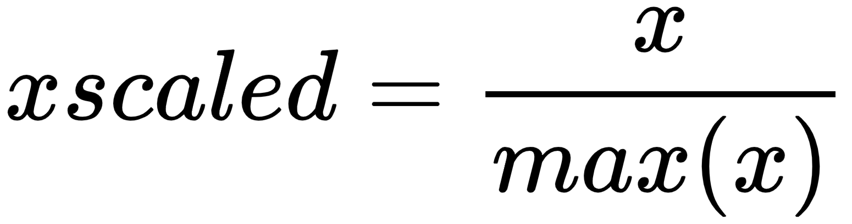
3. 개발 사항 - 요즘 뜨는 도서 순위 산정 방식
[판매량]
네이버, 밀리의 서재 주간 베스트100 수집
1위 100점 -> 100위 1점으로 점수 책정
[언급량]
트위터 점수(100점 만점):
1. 트위터api로 도서명으로 검색하여 최근 7일동안 작성된 트윗 100개 수집
2. 전체 트윗 개수 집계
교보문고 점수(5점 만점):
1. 교보문고에서 해당 도서의 리뷰 중 가장 최근에 작성된 5개 수집
2. 집계일 기준으로 3달 내의 리뷰 개수만 집계
[최종 점수]
판매량(네이버, 밀리), 언급량(트위터,교보) 점수를 각각 Normalize
판매량 소계, 언급량 소계를 구한 후 다시 Normalize
최종 점수는 판매량 소계 정규화값에 weight(0.4) 언급량 소계 정규화 값에 weight(0.6)을 적용해 합산
Normalization: absolute maximum scaling

Slide 12
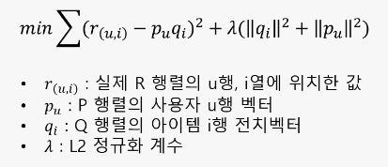
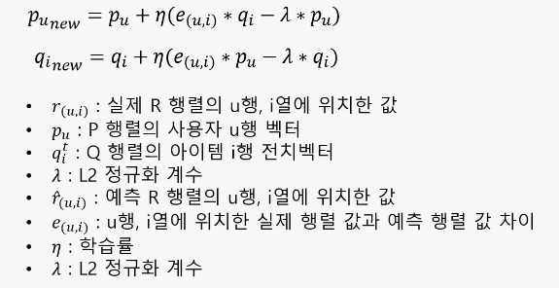
3. 개발 사항 - 추천 시스템 알고리즘
E-book 통합 관리 시스템
[잠재 요인 협업 필터링]
사용자-아이템 행렬 데이터만을 이용해 ‘잠재요인’을 끌어내는 것을 의미.
사용자-아이템 행렬에서 ‘사용자-잠재 요인 행렬’과 ‘잠재 요인-아이템 행렬’(아이템-잠재 요인 행렬의 전치 행렬)로 분해.
두 행렬의 내적을 통해 ‘새로운 예측 사용자-아이템 행렬’ 데이터를 만들어서 사용자가 아직 선택하지 않는 아이템에 대한 선택 여부를 예측하는 방법
대표적 기법으로는 SVD(Singular Vector Decomposition), NMF(Non-Negative Matrix Factorization), SGD(Stochastic Gradient Descent) 등이 있다.
[확률적 경사하강법(SGD)을 이용한 행렬 분해]
P와 Q를 임의의 값을 가진 행렬로 설정
P와 Q.T 값을 곱해 예측 행렬을 계산하고 예측 R행렬과 실제 R행렬에 해당하는 오류 값을 계산
이 오류 값을 최소화할 수 있도록 P와 Q행렬을 적절한 값으로 각각 업데이트
만족할 만한 오류 값을 가질 때까지 2,3번 작업을 반복하면서 P와 Q 값을 업데이트해 근사화
즉, P와 Q 행렬로 계산된 예측 R행렬 값이 실제 R행렬 값과 가장 최소의 오류를 가질 수 있도록 반복적인 비용 함수 최적화를 통해 P와 Q를 유추해내는 기법

Slide 13
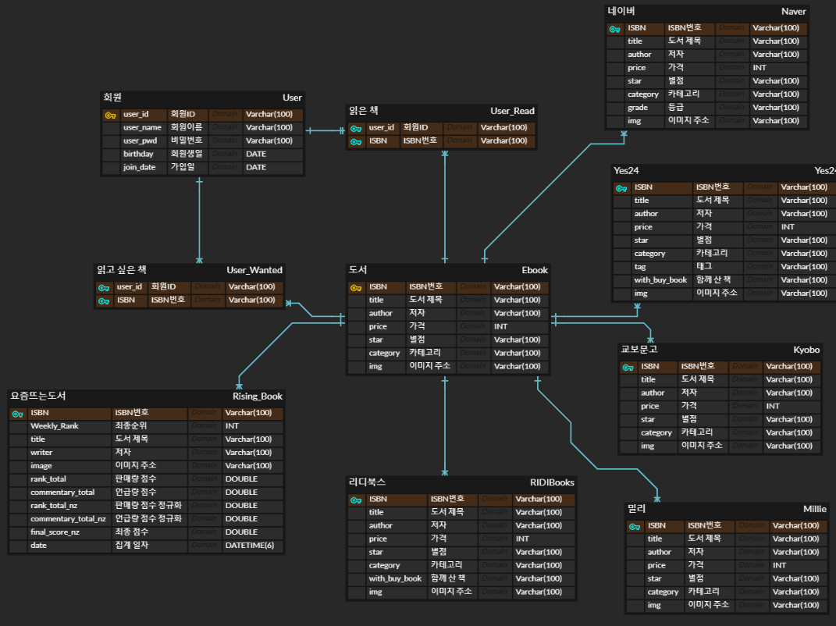
3. 개발 사항 - ERD & skeleton
E-book 통합 관리 시스템

Slide 14
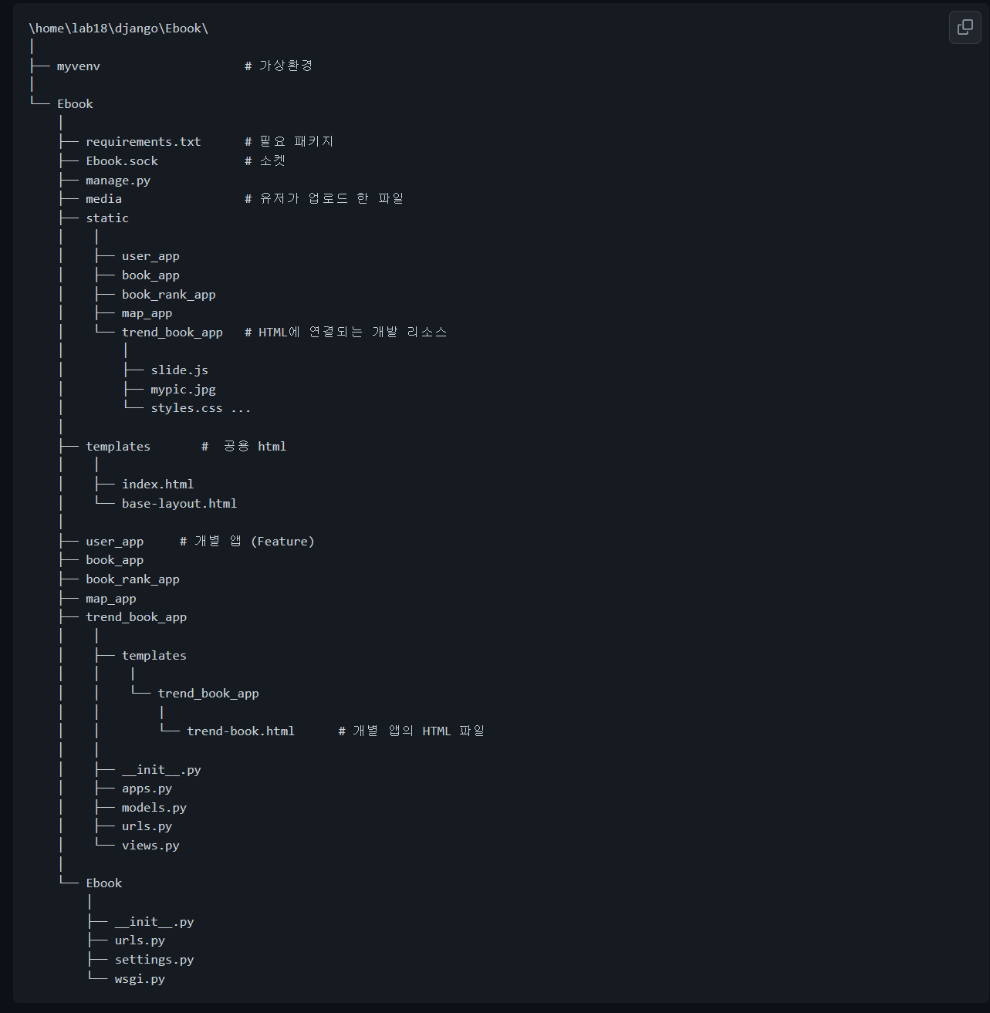
3. 개발 사항 - ERD & skeleton
E-book 통합 관리 시스템

Slide 15

4. 시연
E-book 통합 관리 시스템

Slide 16
5. 기대 효과 및 개선 방향
E-book 통합 관리 시스템
다양한 EBOOK 사이트를 하나로 통합
사이트 별 인기 도서를 손쉽게 파악
요즘 뜨는 도서 Top 100 기능을 통해 현재 도서 주제 트렌드를 파악
회원 맞춤형 다양한 도서 추천 서비스 제공
회원의 읽은 책 데이터 기반으로 10권 가량의 도서 추천 기능
검색 기능을 통한 도서 상세정보 파악
저자, 가격, 별점 등
서울시 도서관 정보 제공
도서관 주소, 휴관일, open~close 시간을 손쉽게 파악
개선 방향
도서 목차 정보 제공, 성별&연령대 별 추천 도서, 도서관에 해당 도서가 구비되어 있는지 파악하는 기능을 추가
회원의 ‘읽은 책’ 데이터가 충분하지 않을 경우 추천시스템의 정확도는 다소 떨어질 수 있다. 따라서, 서비스 실시 초반에 대량의 신규 고객들을 모집하기 위한 강력한 프로모션, 마케팅 전략이 필요함

Slide 17
Thank you

